Slide 1
Toán 1
Tuần 18
Bài 38: Ôn tập – Tiết 1

Slide 2





LUYỆN TẬP

Slide 3

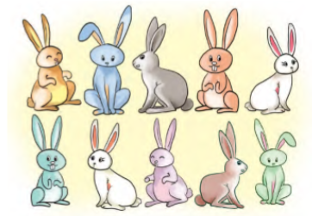
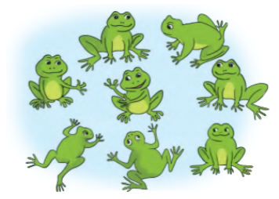
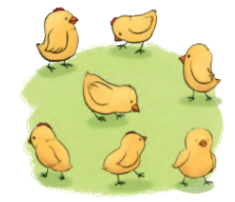
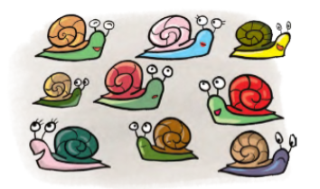

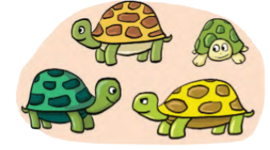
1
Số?
7
10
8
?
?
?
9
4
?
5
?
?

Slide 4

2
a) > , <, = ?
2
<
>
>
?
?
3 8
4 0
10 0
?
=
<
>
?
?
6 6
7 9
9 6
?
b) Sắp xếp các số sau theo thứ tự từ bé đến lớn:
5
3
9
8

Slide 5
VẬN DỤNG

Slide 6



Kể các tình huống trong thực tế liên quan đến
phép cộng, phép trừ trong phạm vi 10.
? ? ?

Slide 7





GIẢI CỨU
ĐẠI DƯƠNG

Slide 8







Bắt đầu!
8 - 6 = ?
A. 8
B. 6
C. 4
D. 2
HẾT GIỜ

Slide 9



Bắt đầu!
7 + 3 = ?
A. 8
B. 10
C. 4
D. 5
HẾT GIỜ

Slide 10





Bắt đầu!
10 - …. = 6
A. 1
B. 2
C. 4
D. 3
HẾT GIỜ

Slide 11


Bắt đầu!
8 - …. = 3
A. 3
B. 4
C. 5
D. 6
HẾT GIỜ

Slide 12

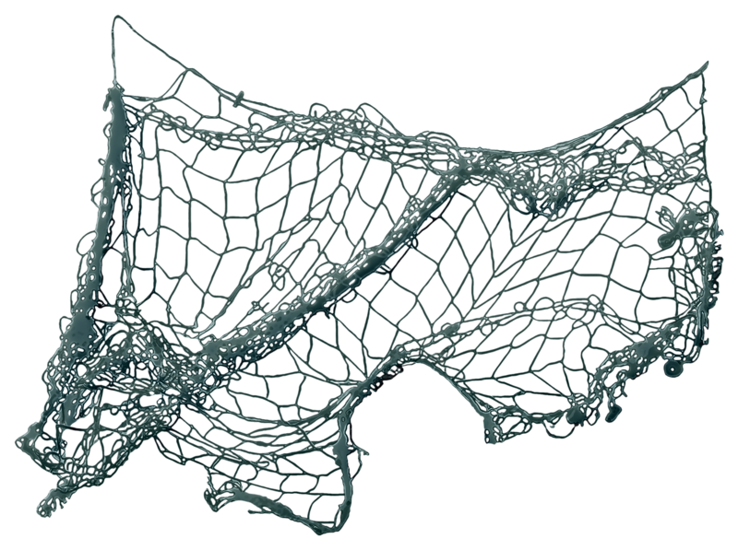


Bắt đầu!
…. + 5 = 9
A. 4
B. 1
C. 2
D. 8
HẾT GIỜ

Slide 13



Bắt đầu!
8 - 7 = ?
A. 5
B. 4
C. 1
D. 0
HẾT GIỜ

Slide 14



Bắt đầu!
8 - 2 - 3 = ?
A. 4
B. 5
C. 2
D. 3
HẾT GIỜ

Slide 15


Bắt đầu!
4 + 5 + …= 10
A. 0
B. 1
C. 2
D. 3
HẾT GIỜ

Slide 16







Tạm biệt và hẹn gặp lại!

Slide 17
Hoc10 chúc các em học tốt!

